Slide 1
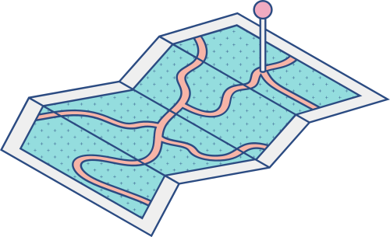
ВЕДУЩАЯ РОЛЬ ПРАВА, КАК ИНСТИТУТА СОХРАНЕНИЯ И УСЛОВИЯ РАЗВИТИЯ ЧЕЛОВЕКА В УСЛОВИЯХ СОЦИАЛЬНОЙ ЦИФРОВИЗАЦИИ
Выполнили студенты ТФ МЮИ
Униченко Мария и Чухнакова Марьяна

Slide 2
Роль права как института сохранения и условия развития человека при современных процессах цифровизации значительно возрастает, наступает новое поколение цифровых прав человека. Происходит становление новой цифровой реальности, не имеющей аналогов в истории человечества. Эпоха инноваций и цифровизации требует модернизации, расширения и систематизации универсальных прав человека и правовых регуляторов.

Slide 3
Цифровизация социальной жизни
Право свободно общаться и выражать мнение в Сети и право на неприкосновенность частной информационной сферы
Доступ, использование, создание и публикацию цифровых произведений
Доступ и использование компьютеров и иных электронных устройств
Коммуникационные сети, в частности и сети Интернет.

Slide 4
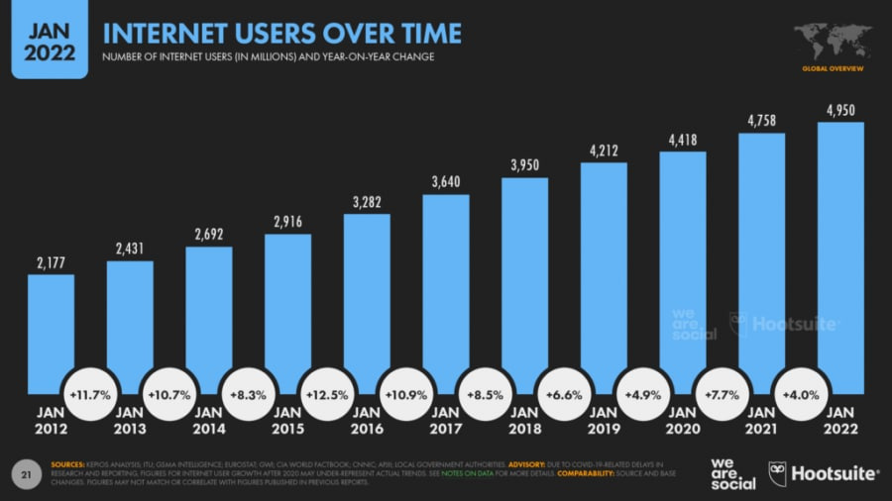
ЧИСЛО СУБЪЕКТОВ ЦИФРОВОГО ПРАВА ПО ВСЕМУ МИРУ СТРЕМИТЕЛЬНО РАСТЁТ, ЧТО ПОДТВЕРЖДАЕТ ИССЛЕДОВАНИЕ АНАЛИТИКОВ KEPIOS, ПРОВЕДЁННОЕ В ЯНВАРЕ 2022 ГОДА. ЗА ПОСЛЕДНИЕ 10 ЛЕТ КОЛИЧЕСТВО ПОЛЬЗОВАТЕЛЕЙ ИНТЕРНЕТА УВЕЛИЧИЛОСЬ БОЛЕЕ ЧЕМ ВДВОЕ С 2,18 МЛРД В НАЧАЛЕ 2012 ГОДА ДО 4,95 МЛРД В НАЧАЛЕ 2022 ГОДА.
Совокупный годовой темп роста (CAGR) за последнее десятилетие в целом составляет 8,6 процента, но, как вы можете видеть на диаграмме ниже, годовые темпы роста значительно колеблются от года к году.

Slide 5
Доклад Совету по правам человека Генеральной Ассамблеи Организации Объединенных Наций включают несколько рекомендаций, касающихся доступа в Интернет:
78
79
85
Государства принимают меры по полному закрытию доступа к Интернету. Специальный докладчик считает это нарушением пункта 2 статьи 19 Международного пакта о гражданских и политических правах.
Специальный докладчик призывает все государства обеспечить постоянный доступ к Интернету, в том числе во время политических беспорядков.
Обеспечение всеобщего доступа к Интернету должно иметь преимущественное значение для всех государств.

Slide 6
Так, в сфере правового регулирования наблюдается появление отношений:
1) субъектами которых являются виртуальные или цифровые «личности»;
2) связанных с юридически значимой идентификацией личности в виртуальном пространстве;
3) возникающих в связи с реализацией прав человека в виртуальном пространстве;
4) ориентированных на применение робототехники;
5) складывающихся по поводу нетипичных объектов — информации, цифровых технологий, создаваемых посредством применения новых цифровых сущностей.

Slide 7
Для того чтобы адекватно отражать динамику развития современной правовой сферы, регуляторы должны быть чрезвычайно гибкими. При этом повышается роль международно-правовых регуляторов, а с международным правом в нашем государстве сейчас образуется серьёзная проблема. Так же в отсутствии необходимого государственного регулирования совершаются преступления, распространяется мошенничество, которые чаще всего вовремя не регистрируются и не пресекаются.

Slide 8
Новые технологии трансформируют не только частный, но и публичный сектор, сферу государственной деятельности. В результате происходят существенное изменение привычной культуры юридической и государственной управленческой деятельности, уход от личного общения, волокиты и обмена с документами на бумажных носителях к дистанционным и значительно упрощённым услугам в электронной форме, например, в справочно-информационном интернет-портале «Госуслуги», заслужившем всеобщее доверие среди населения Российской Федерации.

Slide 9
Нормативные правовые акты тоже размещаются в сети Интернет в официальных электронных базах и информационно – справочных системах, таких как «Гарант» и «Консультант», что так же обеспечивает удобство для человека и возможность повышения юридической грамотности населения.

Slide 10
В УСЛОВИЯХ НЕКОГО КРИЗИСА МЕЖДУНАРОДНЫХ ОТНОШЕНИЙ И СОТРУДНИЧЕСТВА В РОССИЙСКОЙ ФЕДЕРАЦИИ, ВЕСЬМА НЕПРОРАБОТАННАЯ IT – СФЕРА СТРЕМИТЕЛЬНО ВЫХОДИТ НА ПУТЬ РАЗВИТИЯ.
Государство возрождает и проявляет всё больший интерес к цифровизации и информационно – технологической сфере, о чём свидетельствуют, например:
1
2
3
4
5
Указа Президента Российской Федерации от 02.03.2022 № 83 "О мерах по обеспечению ускоренного развития отрасли информационных технологий в Российской Федерации"
Указа Президента РФ №231 от 25.02.2022 «Об объявлении в Российской Федерации Десятилетия науки и технологий»
фокусирование на проблеме нехватки специалистов
внедрение бесплатных IT – курсов, идеи корректирования и модификация образования по IT - специальностям
факт активной деятельности, новых идей и предложений государственных органов в IT - сфере

Slide 11
После стабилизации общественных отношений в сфере информационных технологий, а также благополучных и успешных преобразований в ней, неизбежно начнётся деятельность властей по выделению отдельной отрасли цифрового права и создания системы правовых регуляторов. Степень вовлечения Интернета в сферу реализации прав человека будет и дальше нарастать, а право на доступ в Интернет вполне может быть признано новым универсальным правом,

Slide 12
При формировании системы правовых регуляторов отрасли цифрового права государство должны соблюдаться основные права личности, реализуемые в Интернете. Такая система должна быть весьма динамичной, гибкой, современной, ей должны признаваться и регулироваться новые цифровые общественные отношения, но в то же время надёжной, полной и доступной.

Slide 13
Спасибо за внимание!

